Slide 1
Муниципальное бюджетное дошкольное образовательное учреждение «Детский сад комбинированного вида №8 «Белоснежка»
«Здоровьесберегающие технологии с детьми младшего дошкольного возраста»
Выполнила:
воспитатель Исаева Надежда Александровна

Slide 3
Обеспечить дошкольнику возможность
сохранения здоровья
Сформировать у него необходимые
знания, умения и навыки по ЗОЖ
Научить использовать полученные
знания в повседневной жизни
Notes:
Цель здоровьесберегающих образовательных технологий- обеспечить дошкольнику возможность сохранения здоровья, сформировать у него необходимые знания, умения и навыки по здоровому образу жизни, научить использовать полученные знания в повседневной жизни. Здоровьесберегающие педагогические технологии применяются в различных видах деятельности и представлены как:

Slide 4
Работы с детьми
Динамические паузы
Утренняя гимнастика
Подвижные и спортивные упражнения
Релаксация
Пальчиковая гимнастика
Гимнастика для глаз
Дыхательная гимнастика
Зарядка-побудка
Физкультурные занятия (НОД)
Активный отдых (развлечения, досуги)
Notes:
В нашей группе созданы педагогические условия здоровьесберегающего процесса воспитания и развития детей , основными из которых являются: организация разных видов деятельности детей в игровой форме такие как:

Slide 5
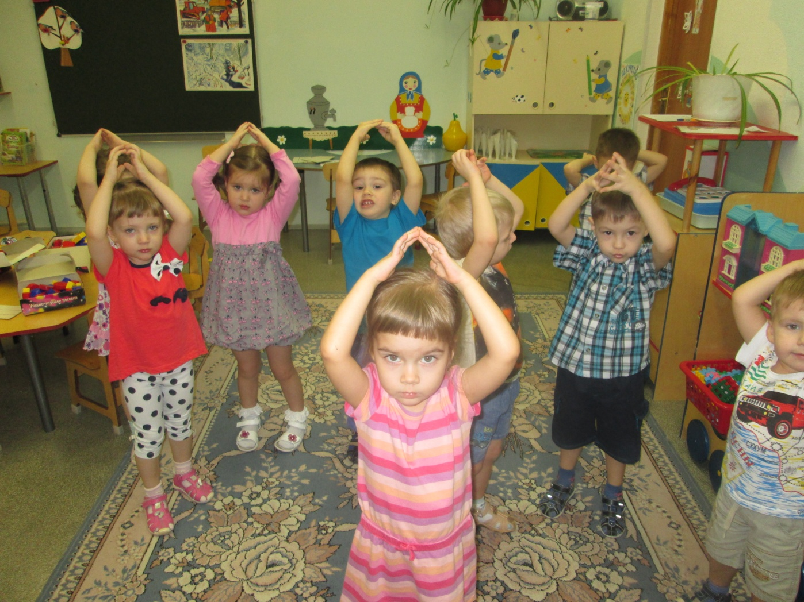
Динамические паузы
во время НОД, 2-5 мин., по мере утомляемости детей
Notes:
Динамические паузы проводятся во время занятий, 2-5 мин., по мере утомляемости детей. Во время их проведения включаются элементы гимнастики для глаз, дыхательной, пальчиковой гимнастики и других в зависимости от вида занятия.

Slide 6
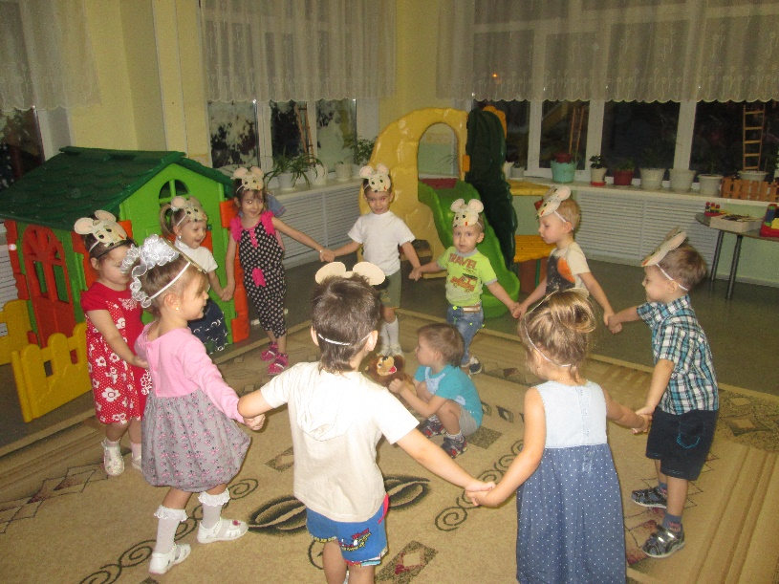
Подвижные и спортивные игры
как часть физкультурного занятия, на прогулке, в групповой комнате - малой со средней и высокой степенью подвижности.
Notes:
Подвижные и спортивные игры проводятся ежедневно как часть физкультурного занятия, на прогулке, в групповой комнате- малой, со средней степенью подвижности. Игры подбираются в соответствии с возрастом ребёнка, местом и временем её проведения.

Slide 7
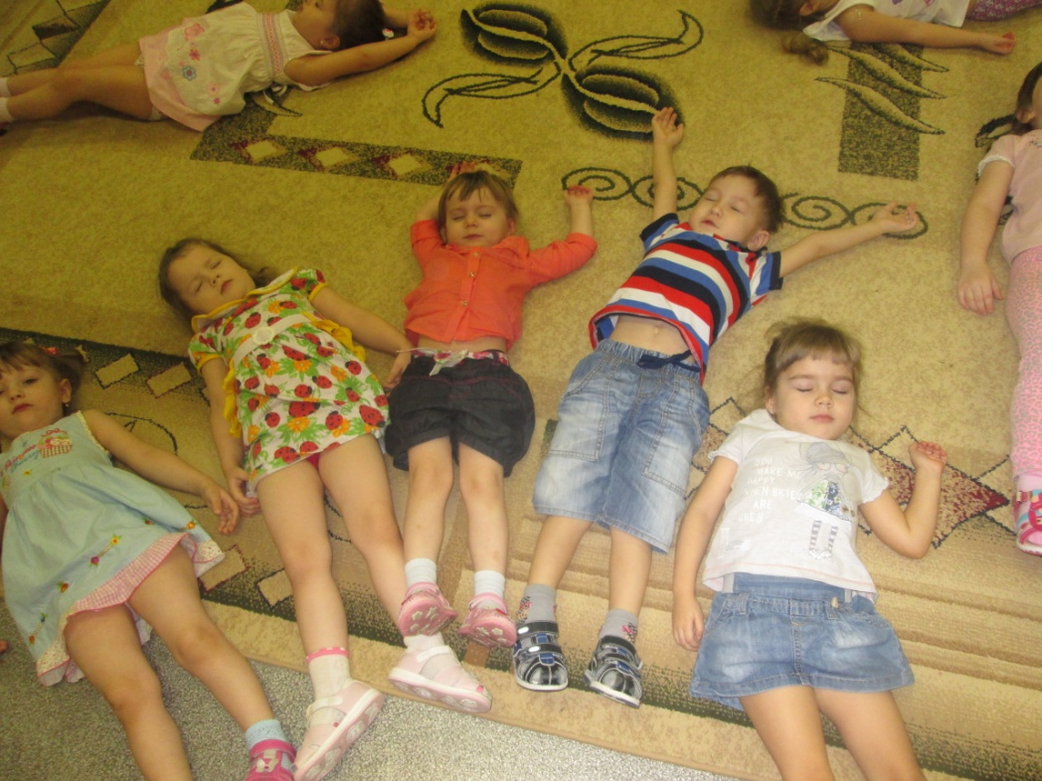
Релаксация
используется спокойная классическая музыка (Чайковский, Рахманинов), звуки природы
Тише, тише, тишина! Разговаривать нельзя! Мы устали – надо отдохнуть.
Будто мы лежим на траве… На зелёной мягкой травке…
Греет солнышко сейчас, руки тёплые у нас.
Жарче солнышко пригрело – и ногам тепло, и телу.
Дышится легко, вольно, глубоко
Notes:
Релаксация. Для психического здоровья детей необходима сбалансированность положительных и отрицательных эмоций, обеспечивающая поддержание душевного равновесия и жизнеутверждающего поведения. Наша задача состоит не в том, чтобы подавлять или искоренять эмоции, а в том, чтобы научить детей ощущать свои эмоции, управлять своим поведением, слышать своё тело. С этой целью в своей работе использую специально подобранные упражнения на расслабление определенных частей тела и всего организма. Проводятся в любом подходящем помещении. В зависимости от состояния детей и целей определяется интенсивность технологии. Используется для работы спокойная классическая музыка (Чайковский, Рахманинов), звуки природы. Выполнение таких упражнений очень нравится детям, т. к. в них есть элемент игры. Они быстро обучаются этому непростому умению расслабляться.

Slide 8
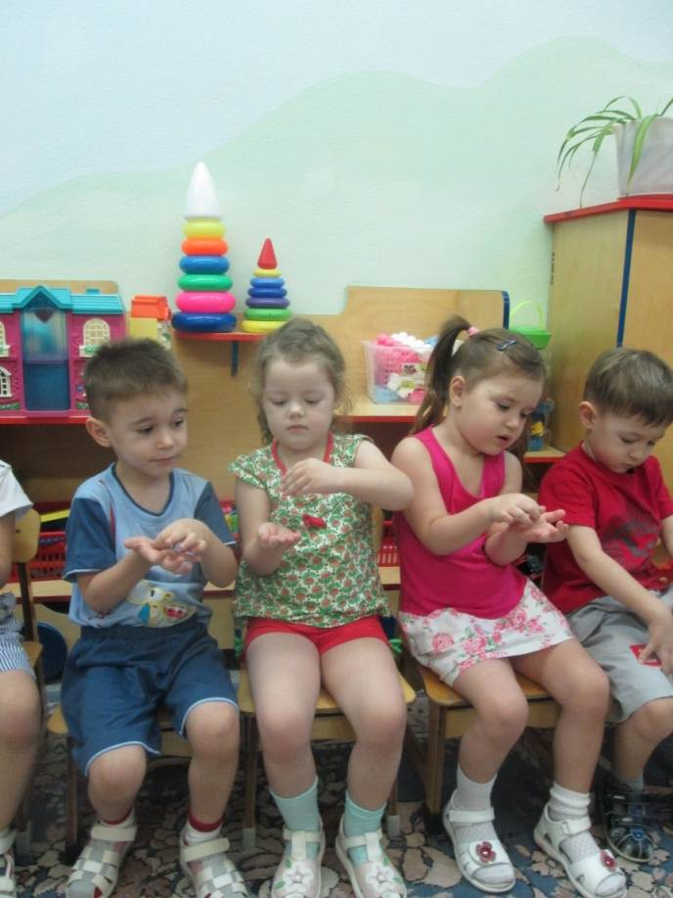
Пальчиковая гимнастика
Разотру ладошки сильно, Каждый пальчик покручу. Поздороваюсь со всеми, Никого не обойду.
Notes:
Пальчиковая гимнастика проводится индивидуально, либо с подгруппой детей ежедневно. Тренирует мелкую моторику, стимулирует речь, пространственное мышление, внимание, кровообращение, воображение , быстроту реакции. Полезна всем детям. Проводится в любой удобный отрезок времени.

Slide 9
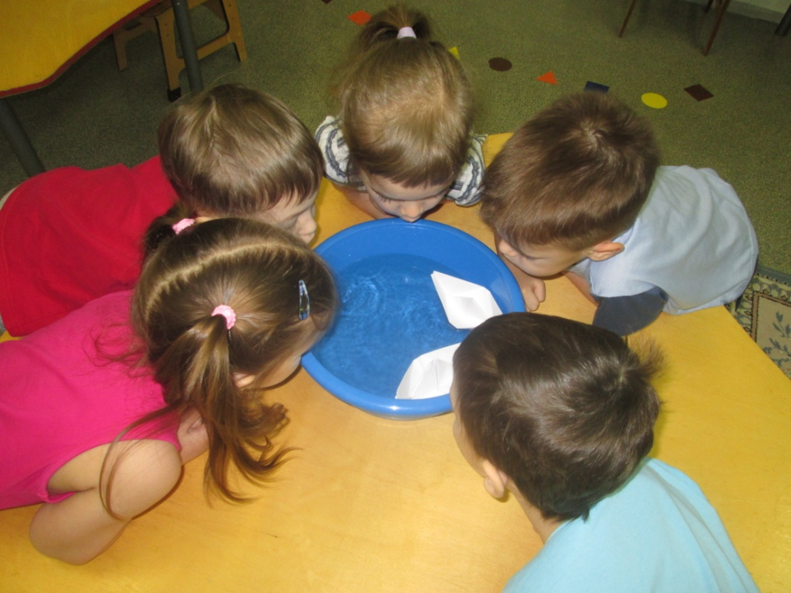
Дыхательная гимнастика
проводится в различных формах физкультурно-оздоровительной работы.
Активизируется кислородный обмен во всех тканях организма, что способствует нормализации и оптимизации его работы в целом.
Notes:
Дыхательная гимнастика проводится в различных формах физкультурно - оздоровительной работы. У детей активизируется кислородный обмен во всех тканях организма, что способствует нормализации и оптимизации его работы в целом.

Slide 10
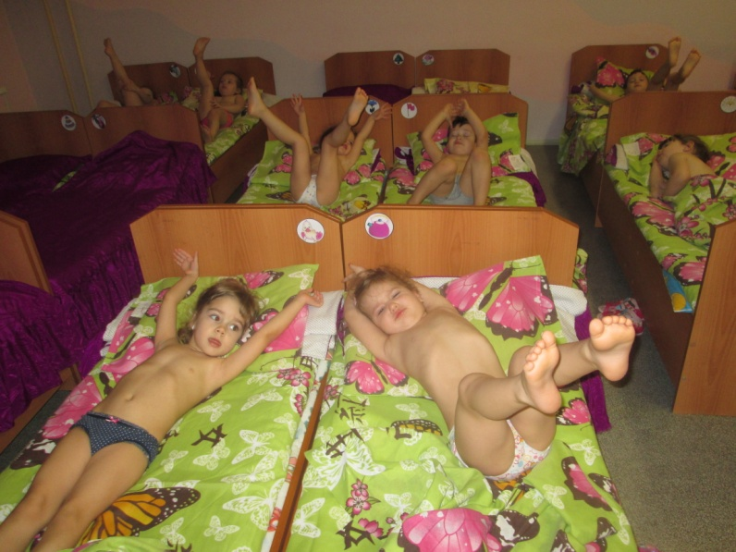
Гимнастика бодрящая
проводится после дневного сна, форма проведения различна: упражнения
на кроватках, обширное умывание,
ходьба по коврикам «здоровья» и т.д.
Notes:
Игровая оздоровительная гимнастика проводится ежедневно после дневного сна 3-5 мин. В её комплекс входят упражнения на кроватках на пробуждение, упражнения на коррекцию плоскостопия, воспитания правильной осанки, обширное умывание. Для профилактических целей каждым родителем был изготовлен коврик- дорожка с пуговицами. Дети с удовольствием ходят по нему после дневного сна. Дорожка прекрасно массажирует ступни малыша, укрепляет мышцы и связочный аппарат стопы, защищая организм в целом.

Slide 11
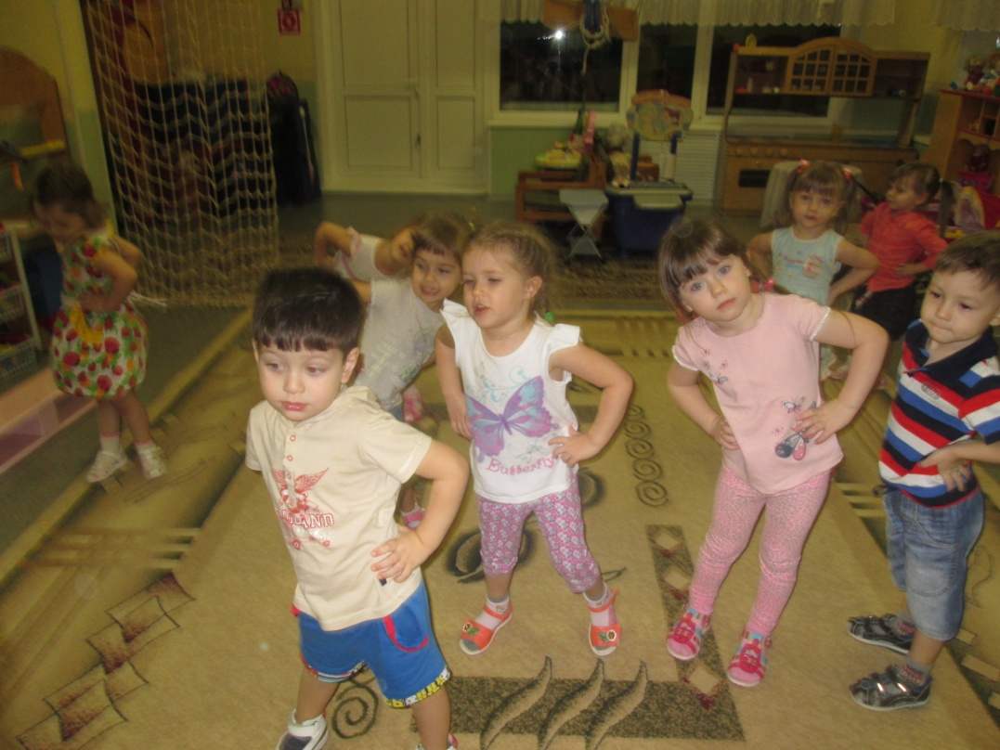
Утренняя гимнастика
Точно знаем: по утрам
Взрослым всем и малышам
Чтоб стать сильным и здоровым,
Не болеть и быть весёлым,
Надо быстро просыпаться и зарядкой заниматься.
Notes:
Утренняя гимнастика проводится ежедневно 10 мин. с музыкальным сопровождением. Музыка сопровождает каждое упражнение. У детей при этом формируются ритмические умения и навыки.

Slide 12
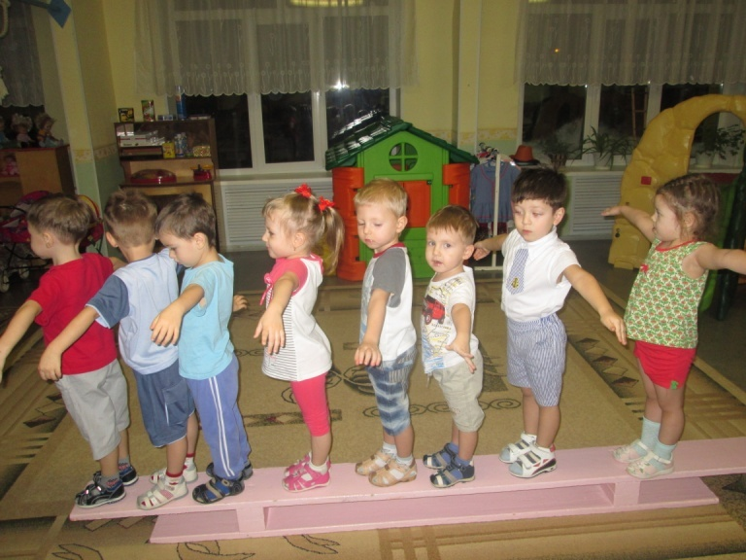
Физкультурные занятия
Notes:
Физкультурные занятия проводятся 3 раза в неделю по 15 мин. 2 занятия в неделю и одно на свежем воздухе, в соответствии программой, по которой работает ДОУ (традиционные, сюжетно- игровые, интегрированные оздоровительные). Они направлены на обучение двигательным умениям и навыкам. Регулярные занятия физкультурой укрепляют организм и способствуют повышению иммунитета. А присутствие музыки на занятиях способствует улучшению психологического и физиологического состояния организма ребёнка.

Slide 13
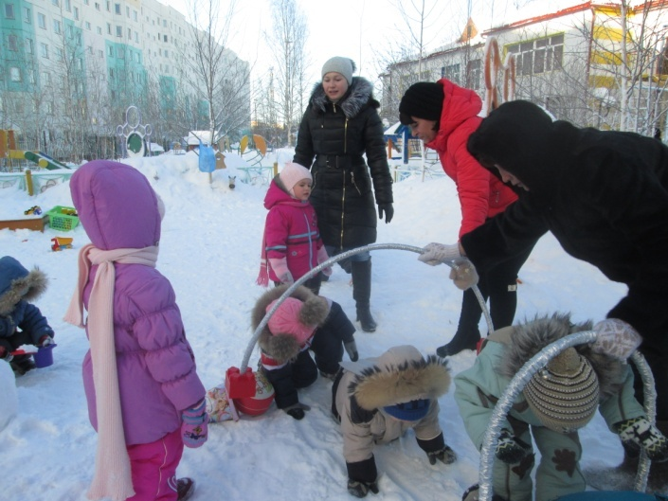
Активный отдых
физкультурные праздники, досуги, развлечения, дни здоровья
Notes:
Активный отдых (физкультурный досуг, физкультурный праздник, музыкальный досуг, «День здоровья»). При проведении досугов, праздников все дети приобщаются к непосредственному участию в различных состязаниях, соревнованиях, с увлечением выполняют двигательные задания, при этом дети ведут себя более непосредственно чем на физкультурном занятии, и эта раскованность позволяет им двигаться без особого напряжения. При этом используются те двигательные навыки и умения, которыми они уже прочно овладели, поэтому у детей проявляется своеобразный артистизм, эстетичность в движениях. Физкультурные праздники и досуги обязательно сопровождаются музыкой: это благотворно влияет на развитие у детей чувства прекрасного, закрепляет умения двигаться под музыку, понимать характер музыкального произведения, развивает музыкальный слух, память. На участке детского сада имеется спортивное оборудование, которое позволяет обеспечить максимальную двигательную активность детей на прогулке.

Slide 14
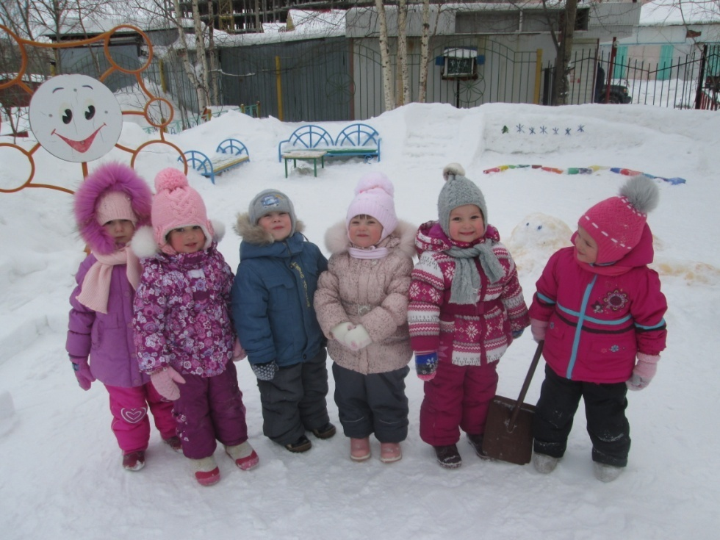
Активный отдых
Спортивное оборудование позволяет обеспечить максимальную двигательную активность детей на прогулке

